Slide 1
এই স্লাইডটি সন্মানিত শিক্ষকবৃন্দের জন্য
স্লাইডটি হাইড করে রাখা হয়েছে। F-5 চেপে শুরু করলে
হাইড স্লাইডগুলো দেখা যাবে না। এই পাঠটি শ্রেনিকক্ষে উপস্থাপনের সময় প্রয়োজনীয় পরামর্শ প্রতিটি স্লাইডের নীচে নোট আকারে সংযোজন করা হয়েছে। শ্রেণিতে কনটেন্টটি দ্বারা পাঠ উপস্থাপনের পূর্বে পাঠ্য বইয়ের নির্ধারিত পাঠের সাথে মিলিয়ে নিতে এবং কাজের/সমস্যার সমাধান শ্রেণিতে উপস্থাপনের আগে তৈরি করে নিতে সবিনয় অনুরোধ করা হল।

Slide 2
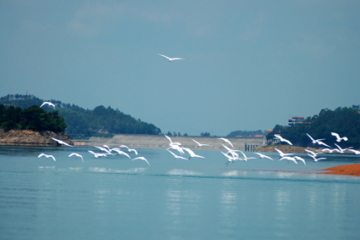
স্বাগতম
Notes:
স্বাগতম জানিয়ে আজকের পাঠের প্রতি শিক্ষার্থীদের মনোযোগ আকর্ষন করা যেতে পারে।

Slide 3
শিক্ষক পরিচিতি
নামঃ দেবদাস কর্মকার
সিনিয়র সহকারী শিক্ষক
নিউ মডেল বহুমুখী উচ্চ বিদ্যালয়
রাসেল স্কয়ার, শুক্রাবাদ
শেরেবাংলা নগর, ঢাকা – ১২০৭
মোঃ ০ ১ ৭ ১ ৫ ০ ১ ৬ ১ ৫ ৬
Email: debdaskrmkr
@yahoo.com
পাঠ পরিচিতি
পরিকল্পনাঃ শ্রেণির কাজ
শ্রেণিঃ ষষ্ঠ
বিষয়ঃ গণিত
অধ্যায়ঃ অষ্টম
নামঃ তথ্য ও উপাত্ত
বিষয়বস্তুঃ রেখাচিত্র
সময়ঃ ৪৫ মিনিট
তারিখঃ ৩/১০/২০১৪
Notes:
স্লাতডটি হাইড করে রাখা যেতে পারে।

Slide 4
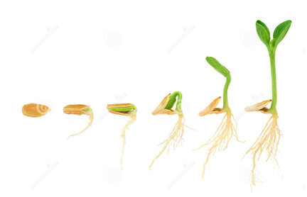
সময়ের সাথে গাছ বৃদ্ধির ধারাবাহিক ধাপ
কিসের বৃদ্ধির সাথে বীজ থেকে গাছ বৃদ্ধি পায়?
সময়
Notes:
কোন ধাপে উচ্চতা কম? কোন ধাপে উচ্চতা বেশি? প্রশ্ন করে শিক্ষার্থীদের নিকট থেকে উত্তর জানার চেষ্টা করা যেতে পারে।

Slide 5
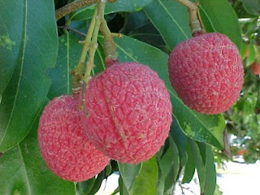
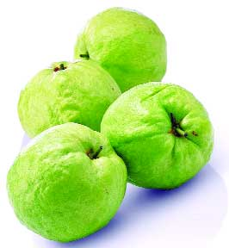
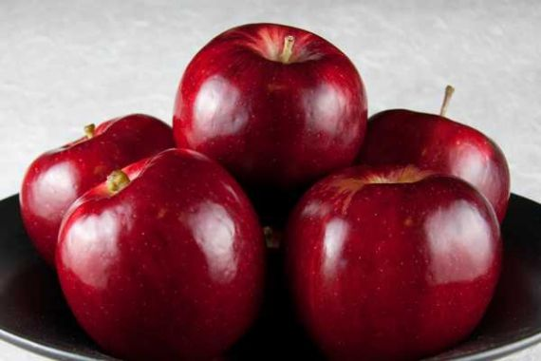
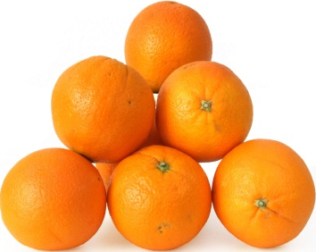
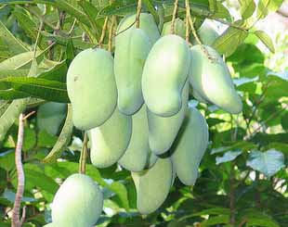
রেখাচিত্র
১০
৯
বিভিন্ন ফলের সংখ্যার সাথে কী বৃদ্ধি পাচ্ছে?
৮
উচ্চতা
৭
৬
৫
৪
৩
২
১
Notes:
এগুলো কীসের চিত্র? ফলের সংখ্যাগুলো কী? কোন রেখায় অবস্থিত? খাড়া রেখাগুলো কী নির্দেশ করে? আজকের পাঠ ঘোষণা।

Slide 6
শিখনফল
এই পাঠ থেকে শিক্ষার্থীরা-
১। উপাত্তসমূহকে ছক কাগজে বিন্দু দ্বারা চিহ্নিত করতে পারবে;
২। রেখাচিত্র অঙ্কন করতে পারবে;
৩। অঙ্কিত রেখাচিত্র বর্ণনা করতে পারবে।
Notes:
স্লাইডটি হাইড করে রাখা যেতে পারে অথবা দেখানো যেতে পারে।

Slide 7

সকাল ছয়টা থেকে সন্ধ্যা ছয়টা পর্যন্ত প্রতি দুই ঘন্টা অন্তর বাতাসের গতিবেগ ছিল ঘন্টায়ঃ ৬০,৮০,১২০,১৬০,১৪০,১০০,৪০ কিঃমিঃ।প্রদত্ত উপাত্তের গ্রাফ আঁক।
Y
২০০
১৮০
১৬০
১৪০
১২০
১০০
৮০
৬০
গতিবেগ
৪০
২০
O
x
সময়
৬
৮
১০
১২
১৪
১৬
১৮
Notes:
সময় কোন অক্ষে? সময়ের অক্ষে কি কি সংখ্যা বসবে? গতিবেগ কোন অক্ষে? গতিবেগের অক্ষে কি কি সংখ্যা বসবে? ৬০, ৮০, ১২০, ১৬০, ১৪০, ১০০ , ৪০ সংখ্যাগুলো লেখচিত্রের কোন কোন বিন্দুতে বসবে? এভাবে প্রশ্নোত্তরের মাধ্যমে শিক্ষার্থীদের দ্বারা লেখচিত্রের বোর্ডে প্রদত্ত সমস্যার গ্রাফ অংকন করতে শিক্ষক সহায়তা করতে পারেন।

Slide 8
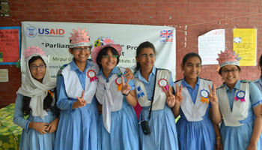
একক কাজ(১)
ষষ্ঠ শ্রেণিতে অধ্যায়নরত ৬ জন ছাত্রীর উচ্চতা(সেঃমিঃ) হলোঃ
১৪০,১৬৫,১৫০,১৫৫,১৩৫,১৩০। উপাত্তসমূহের রেখাচিত্র আঁক।
Notes:
সময় --- ৫ মিনিট । কাজ শেষে প্রয়োজনে শিক্ষক প্রশ্নত্তোরের মাধতমে সঠিক রেখাচিত্রটি অংকনের সহায়তা করতে পারেন।। যেমনঃ
x-অক্ষে কি কি সংখ্যা বসবে? Y- অক্ষে কি কি সংখ্যা বসবে? ১৪০, ১৬৫, ১৫০, ১৫৫, ১৩৫, ১৩০ সংখ্যাগুলো লেখচিত্রে কোন কোন বিন্দুতে বসবে?

Slide 9
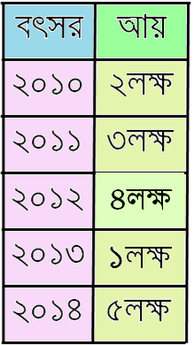
একটি কোম্পানির ৫ বছরের আয় ছকে দেয়া হল। প্রদত্ত
উপাত্ত দ্বারা রেখাচিত্র অংকন কর।
Y
৫লক্ষ
৪লখ
৩লক্ষ
২লক্ষ
১লক্ষ
আয়
O
X
বৎসর
২০১০
২০১১
২০১২
২০১৩
২০১৪
Notes:
বৎসর কোন অক্ষে?আয় কোন অক্ষে?প্রশ্ন করে শিক্ষার্থীদের দ্বারা লেখচিত্রের বোর্ডে প্রদত্ত সমস্যার গ্রাফ অংকনে শিক্ষক সহায়তা করতে পারেন। । যেমনঃ
x-অক্ষে কি কি সংখ্যা বসবে? Y- অক্ষে কি কি সংখ্যা বসবে? আয়ের সংখ্যাগুলো লেখচিত্রে কোন কোন বিন্দুতে বসবে? বৎসরের সংখ্যাগুলো লেখচিত্রে কোন কোন বিন্দুতে বসবে?

Slide 10
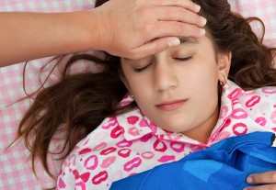
সুমি জ্বরে আক্রান্ত হয়ে হাসপাতালে ভর্তি হলো।
৩ ঘন্টা অন্তর ১ দিনের তাপমাত্রা ছিলোঃ
১০০^{০}, ১০২^{০}, ১০১^{০}, ১০৪^{০}, ১০৩^{০}, ৯৯^{০}।(F)
উপাত্তগুলোর রেখাচিত্র আঁক এবং বিশ্লেষণ কর।
Y
১০৪^{০}
প্রাথমিক তাপমাত্রা ১০০⁰
১০৩^{০}
সর্বোচ্চ তাপমাত্রা ১০৪⁰
১০২^{০}
১০১^{০}
সর্বশেষ তাপমাত্রা ৯৯⁰
১০০^{০}
৯৯^{০}
স্বাভাবিক তাপমাত্রা ৯৮⁰
৯৮^{০}
সুমি এখন স্বাভাবিক
তাপমাত্রায় আছে।
তাপমাত্রা
O
X
সময়
৯
১২
৩
৬
৯
১২
Notes:
সময় কোন অক্ষে?তাপমাত্রা কোন অক্ষে?গ্রাফের বিভিন্ন বিন্দুর তাপমাত্রা কত? প্রশ্ন করে রেখাচিত্রিটি শিক্ষার্থীদের দ্বারা বোর্ডে অংকনের সহায়তা করতে পারেন। যেমনঃ
x-অক্ষে কি কি সংখ্যা বসবে? Y- অক্ষে কি কি সংখ্যা বসবে? ১০০^{০} , ১০২^{০} , ১০১^{০} , ১০৪^{০} , ১০৩^{০} , ৯৯^{০} সংখ্যাগুলো লেখচিত্রে কোন কোন বিন্দুতে বসবে? ৯,১২,৩,৬,৯,১২ সংখ্যাগুলো লেখচিত্রে কোন কোন বিন্দুতে বসবে?

Slide 11
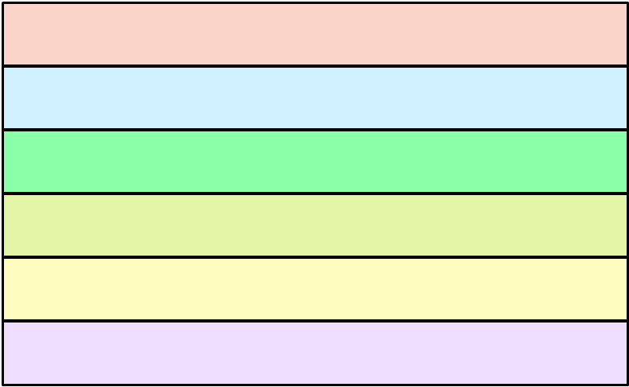
সুজন সাইকেলে প্রতি ঘন্টায় ১০ কিঃমিঃ পথ অতিক্রম করে চলতে লাগল।
5 ঘন্টা পর অতিক্রান্ত দূরত্বের রেখাচিত্র আক।
৫০
৪০
৩০
২০
১০
দূরত্ব
সময়
১ম
২য়
৩য়
৪র্থ
৫ম
Notes:
সময় কোন অক্ষে? দূরত্ব কোন অক্ষে? x-অক্ষে কি কি সংখ্যা বসবে? Y- অক্ষে কি কি সংখ্যা বসবে? রেখা চিত্রটি কী ধরনের? মোট কত দূর পথ অতিক্রম করল?

Slide 12
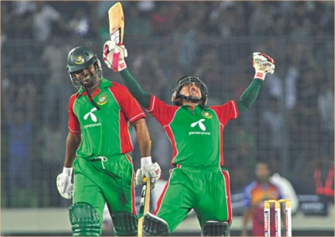
জোড়ায় কাজ
বাংলাদেশ ক্রিকেট দলের প্রথম ১০ ওভারের রানের তালিকা দেয়া হলঃ
১ম
২য়
৩য়
৪র্থ
৫ম
৬ষ্ঠ
৭ম
৮ম
৯ম
১০ম
৮
৬
৫
৭
১৩
৯
১১
১২
১০
১৪
প্রদত্ত উপাত্তসমূহের রেখাচিত্র আঁক
Notes:
সময় ---৮ মিনিট।শিক্ষক রেখাচিত্রিটি শিক্ষার্থীদের দ্বারা বোর্ডে অংকনের সহায়তা করতে পারেন এবং প্রয়োজনে ব্যাখ্যা দিতে পারেন। যেমনঃ x-অক্ষে কি কি সংখ্যা বসবে? Y- অক্ষে কি কি সংখ্যা বসবে? ৮,৬,৫,৭,১৩,৯,১১,১২,১০,১৪ সংখ্যাগুলো কোন কোন বিন্দুতে বসবে? ওভার সংখ্যা কোন কোন বিন্দুতে বসবে?

Slide 13
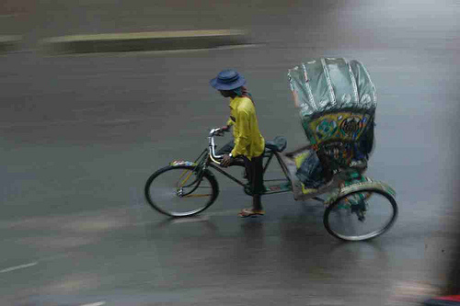
মূল্যায়ন
একজন শ্রমিকের শনি থেকে বৃহস্পতিবার
পর্যন্ত আয়ের তালিকা টাকায় দেয়া হলঃ
শনি
রবি
সোম
মঙ্গল
বুধ
রবি
সোম
বৃহস্পতি
শনি
মঙ্গল
বুধ
বৃহস্পতি
৩০০
২০০
৪০০
২৫০
১০০
১৫০
৪০০
২৫০
প্রদত্ত উপাত্তসমূহের রেখাচিত্র আঁক
Notes:
সময়-----৫ মিনিট। সঠিক রেখাচিত্রিটি শিক্ষার্থীদের দ্বারা বোর্ডে অংকনের সহায়তা করতে পারেন এবং প্রয়োজনে ব্যাখ্যা দিতে পারেন।

Slide 14
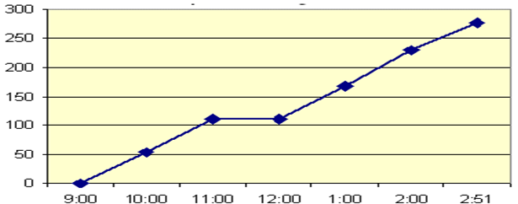
মূল্যায়ন
সজীব পায়ে হেঁটে সকাল ৯টায় ঢাকা থেকে সাভার রওয়ানা দিল।
সময়ের সাথে
দূরত্ব বৃদ্ধি
পাচ্ছে
দূরত্ব(মিটারে)
সময় (ঘন্টায়)
১। সকাল ১০টায় কত দুরত্ব অতিক্রম করেছে?
১। ৫০ মিটার
২। সকাল১১টা–১২টা পর্যন্ত কত দুরত্ব অতিক্রম করেছে?
২। ০০ মিটার
২। বেলা কয়টায় ২০০মিঃ দুরত্ব অতিক্রম করেছে?
৩। ১টা ৩০মিঃ
২। দুপুর ২টায় কত দুরত্ব অতিক্রম করেছে?
৪। ২২৫মিটার
Notes:
সঠিক উত্তর শিক্ষার্থীদের জানিয়ে দেওয়া যেতে পারে।

Slide 15
বাড়ির কাজ
ঈদের ৭ দিন পূর্বের বিক্রিত ট্রেনের টিকিটের সংখ্যা দেয়া হলোঃ
২৫০০,৩০০০,৪০০০,৫০০০,৫৫০০,২০০০,১৫০০।
প্রদত্ত উপাত্তসমূহের রেখাচিত্র আঁক
Notes:
প্রশ্নের উত্তর দেওয়ার প্রাথমিক ধারনা শিক্ষার্থীদের বুঝিয়ে দেওয়া যেতে পারে।

Slide 16

ধন্যবাদ
Notes:
ধন্যবাদ জানিয়ে শ্রেণির কাজ সমাপ্তঙহোষণা করা যেতে পারে।

Slide 17
কৃতজ্ঞতা স্বীকার
শিক্ষা মন্ত্রণালয়, মাউশি, এনসিটিবি ও এটুআই-এর সংশ্লিষ্ট কর্মকর্তাবৃন্দ
এবং কন্টেন্ট সম্পাদক হিসেবে যাঁদের নির্দেশনা, পরামর্শ
ও তত্ত্বাবধানে এই মডেল কন্টেন্ট সমৃদ্ধ হয়েছে তারা হলেন-
জনাব রায়হানা তছলিম, সহযোগী অধ্যাপক, টিটিসি, ঢাকা
জনাব মোঃ আহসানুল আলম, সহকারী অধ্যাপক, টিটিসি, ফেনী
জনাব রাজিয়া বেগম, প্রভাষক, টিটিসি, ঢাকা

